Slide 1
Возможности существующих ресурсов для формирования навыков функциональной грамотности
Л.Ю.Панарина, проректор по научной работе СИПКРО, к.психол.н.,
О.Ю.Ерофеева, заведующий кафедрой социально-гуманитарного образования СИПКРО, к.п.н.
17.02.2021

Slide 2
РЕЗУЛЬТАТЫ РЕГИОНАЛЬНОГО РЕЙТИНГА’2020 (математическая грамотность)

Slide 3
УРОВНИ ФУНКЦИОНАЛЬНОЙ ГРАМОТНОСТИ ОБУЧАЮЩИХСЯ
6 уровень –
самостоятельно мыслящие и способные функционировать в сложных условиях​
интерпретировать информацию для принятия решения;
интерпретировать результаты в контексте;
интерпретировать данные исследования для получения выводов
4 уровень –
проявляется способность использовать имеющиеся знания и умения для получения новой информации​
осмысливать и оценивать информацию;
​применять математические понятия, процедуры, факты и инструменты;
применять ест.-научные методы исследования​
2 уровень –
пороговый, при достижении которого учащиеся начинают демонстрировать применение знаний и умений в простейших неучебных ситуациях​
находить и извлекать информацию​;
формулировать​ математическую ​проблему;
давать научные ​объяснения
Notes:
Основной задачей является не просто выполнение, но выполнение на уровне выше 4-го . Прогресс российских школьников осуществлен, в основном, за счет перехода из группы с низкими результатами, в группу средних результатов. Процент же выполнивших тест на 5-6 – остается стабильно низким.
Сопоставление с ФГОС показало, что невысокие результаты российских учащихся связаны с недостаточным овладением некоторыми метапредметными умениями:

Slide 4
РЕЗУЛЬТАТЫ РЕГИОНАЛЬНОГО РЕЙТИНГА (математическая грамотность)
РЕЗУЛЬТАТЫ РФ (математическая грамотность)

Slide 5
РЕЗУЛЬТАТЫ РФ В СРАВНЕНИИ СО СТРАНАМИ-ЛИДЕРАМИ (математическая грамотность)
Как определить моя школа (класс) вошли бы в 10 лучших стран мира,
если бы приняли участие в прошлом исследовании PISA?
Цель в работе каждого ОУ:
Показатель качества образования стран-лидеров (в целом по исследованию PISA)
доля выпускников основной школы, демонстрирующих самые высокие результаты (5,6 уровень) - не менее 11%,
доля хорошо подготовленных учащихся к продолжению образования (3,4 уровень) - не менее 40%.

Slide 6
PISA-2022: Новые акценты
Акцент при оценке - математические рассуждения.
Центральный компонент математической грамотности - связь между математическими рассуждениями и решением поставленной проблемы:
для решения проблемы учащийся сначала должен увидеть математическую природу проблемы, представленной в контексте реального мира, и сформулировать ее на языке математики.
Новые темы по областям содержания:
Явления роста: линейные, нелинейные, квадратичные и экспоненциальные зависимости (Изменение и зависимости)
Геометрическая аппроксимация свойств нестандартных или незнакомых форм и объектов путем разбиения этих фигур и объектов на знакомые формы и объекты (Пространство и формы)
Компьютерное моделирование: анализ изменений, влияния переменных на результат; калькулятор (Количество)
Принятие решений в ситуациях неопределенности: использование вероятности и основных принципов комбинаторики для интерпретации ситуаций и прогнозирования (Неопределенность и данные)

Slide 7
ГЛАВНЫЕ ДЕТЕРМИНАНТЫ КАЧЕСТВА ШКОЛЬНОГО ОБРАЗОВАНИЯ
Качество школьного образования в основном определяется качеством профессиональной подготовки педагогов
(по результатам PISA)
Качество образовательных достижений школьников в основном определяется качеством учебных заданий, предлагаемых им педагогами
(по результатам ITL, PISA)

Slide 8
ПРИМЕР ПАСПОРТА КОМПЛЕКСНОЙ ЗАДАЧИ. Акцент внимания при методическом аудите!!!
№ задачи (или название задачи) | Криптография в современном мире
Вопрос | Перечислите буквы русского алфавита, встречающиеся с частотой ниже 1%.
Развиваемая компетенция (или умение) конкретного вида функциональной грамотности | Математическая грамотность: умение находить и извлекать математическую информацию
Тип знания | Процедурное.
Концепт (область содержания) | Неопределенности и данные
Контексты | Профессиональный
Когнитивный уровень (или степень трудности задания) | Низкий
Дидактические единицы | Сравнение десятичных дробей
Формат вопроса (или вопросов) | Текстовый, множественный выбор
Ответ | 1 балл - Указан полный верный ответ: Ж, Ф, Х, Ц, Ч, Ш, Щ, Э, Ю. 0 баллов - Ответ указан неверно (отсутствует хотя бы одно верное значение, либо присутствует хотя бы одно неверное) или неверно записан (строчными буквами)

Slide 9
ЗАДАНИЕ: «Криптография в современном мире»
На клавиатуре буквы О, Е, И, А, Н, Т, С, Р находятся в центральной части. Они наиболее часто используются во время печатания текста. Редкие буквы Ф, Э, Ш, Ц, Ю, Щ помещаются ближе к её краям. При таком расположении букв оператор может быстрее печатать и у него меньше устают руки, поскольку пальцы работают в основном в центре клавиатуры. Подсчитано, какие буквы в русском тексте встречаются чаще всего.
Таблица частот встречаемости букв в русском языке (%)
А | 6,2 | И | 6,2 | Р | 4,0 | Ш | 0,6
Б | 1,4 | Й | 1,0 | С | 4,5 | Щ | 0,3
В | 3,8 | К | 2,8 | Т | 5,3 | Ы | 1,6
Г | 1,3 | Л | 3,5 | У | 2,1 | Ъ,Ь | 1,4
Д | 2,5 | М | 2,6 | Ф | 0,2 | Э | 0,3
Е,Ё | 7,2 | Н | 5,3 | Х | 0,9 | Ю | 0,6
Ж | 0,7 | О | 9,0 | Ц | 0,4 | Я | 1,8
З | 1,6 | П | 2,3 | Ч | 0,4 | Пробел | 17,5
Перечислите буквы русского алфавита, встречающиеся с частотой ниже 1%.
Ответ запишите заглавными буквами через запятую.

Slide 10
Интерактивный опрос
1. Определите, является ли представленная задача направленной на формирование навыков ФГ.
Москвич Пётр Петрович решил отправиться на два дня в Санкт-Петербург в гости к своему бывшему однокласснику. Он купил билет на поезд, который отправляется с Ленинградского вокзала в 15:00.
В какое время Петру Петровичу нужно выйти из дома, если рекомендуется прибыть на вокзал за 30 минут до отправления поезда, от дома до ближайшей станции метро идти 10 минут, на метро ехать 7 мин, от станции метро до железнодорожной платформы идти 20 минут?
Запишите ответ и решение.
Развиваемая компетенция (или умение) конкретного вида функциональной грамотности | применять
Тип знания | процедурный
Концепт (или концепты) | количество
Контексты | личный
Когнитивный уровень (или степень трудности задания) | средний
Дидактические единицы | выполнение действий с величинами, переход от одних единиц времени к другим
Формат вопроса (или вопросов) | задание с развернутым ответом (в виде текста и вычислений, или только вычислений)
Ответ | 13 ч 53 мин

Slide 11
Дидактический комплекс издательства «Просвещение»
Функциональная грамотность.
Учимся для жизни
5-9
Функциональная грамотность. Тренажеры
5-9
Задачники
2-4, 8-9, 10-11
Сборники задач для отработки навыков решения задач
(математическая и естественнонаучная грамотности)
Многофункциональные сборники задач
(функциональная грамотность, углубленное изучение предмета, олимпиады)
Индивидуальные обучающие
пособия
(все виды грамотностей)

Slide 12
СБОРНИКИ ЭТАЛОННЫХ ЗАДАНИЙ*
*из презентации Л.О. Рословой, канд. пед. наук, зав. лабораторией математического общего образования и информатизации, Институт стратегии развития образования Российской академии образования, глав.ред. журнала «Математика», 04.02.2021

Slide 13
МОСКОВСКИЙ ЦЕНТР КАЧЕСТВА ОБРАЗОВАНИЯ
https://myskills.ru/exam/test/group/12/details/1460

Slide 14
ДЕМОНСТРАЦИОННЫЕ ВАРИАНТЫ. САЙТ ИСРО РАО
http://skiv.instrao.ru/bank-zadaniy/matematicheskaya-gramotnost/
№ | Тема занятия | Всего часов, 1/2 часа в неделю | Теория | Практика | Планируемый образовательный результат
 | Работа с информацией, представленной в форме таблиц, диаграмм столбчатой или круговой, схем. | 1/1 | 0/0 | 1/1 | https://fg.resh.edu.ru/ «Кулинарный колледж» https://clck.ru/TJknd «Доставка обеда»
 | Вычисление расстояний на местности в стандартных ситуациях и применение формул в повседневной жизни. | 1/1 | 0/0 | 1/1 | https://fg.resh.edu.ru «Кресельные подъёмники»
 | Квадратные уравнения, аналитические и неаналитические методы решения. | 0/2 | 0/1 | 0/1 | https://clck.ru/TJknd «Как быстро растет факториал?»
 | Алгебраические связи между элементами фигур: теорема Пифагора, соотношения между сторонами треугольника), относительное расположение, равенство. | 0/2 | 0/1 | 0/1 | https://clck.ru/TJknd «Пропорции лица»
 | Математическое описание зависимости между переменными в различных процессах. | 1/2 | 0,5/1 | 0,5/1 | https://fg.resh.edu.ru «Шкалы температур»
 | Интерпретация трёхмерных изображений, построение фигур. | 1/1 | 0/0 | 1/1 | https://fg.resh.edu.ru «Ремонт комнаты»
 | Определение ошибки измерения, определение шансов наступления того или иного события. | 1/2 | 0/1 | 1/1 | https://clck.ru/TJknd «Первая линия московского метро»
 | Проведение рубежной аттестации | 2 |  | 2
Итого |  | 8/16 | 1/5 | 7/11

Slide 15
ФУНКЦИОНАЛЬНАЯ ГРАМОТНОСТЬ. ONLINE ТРЕНАЖЕРЫ

Slide 16
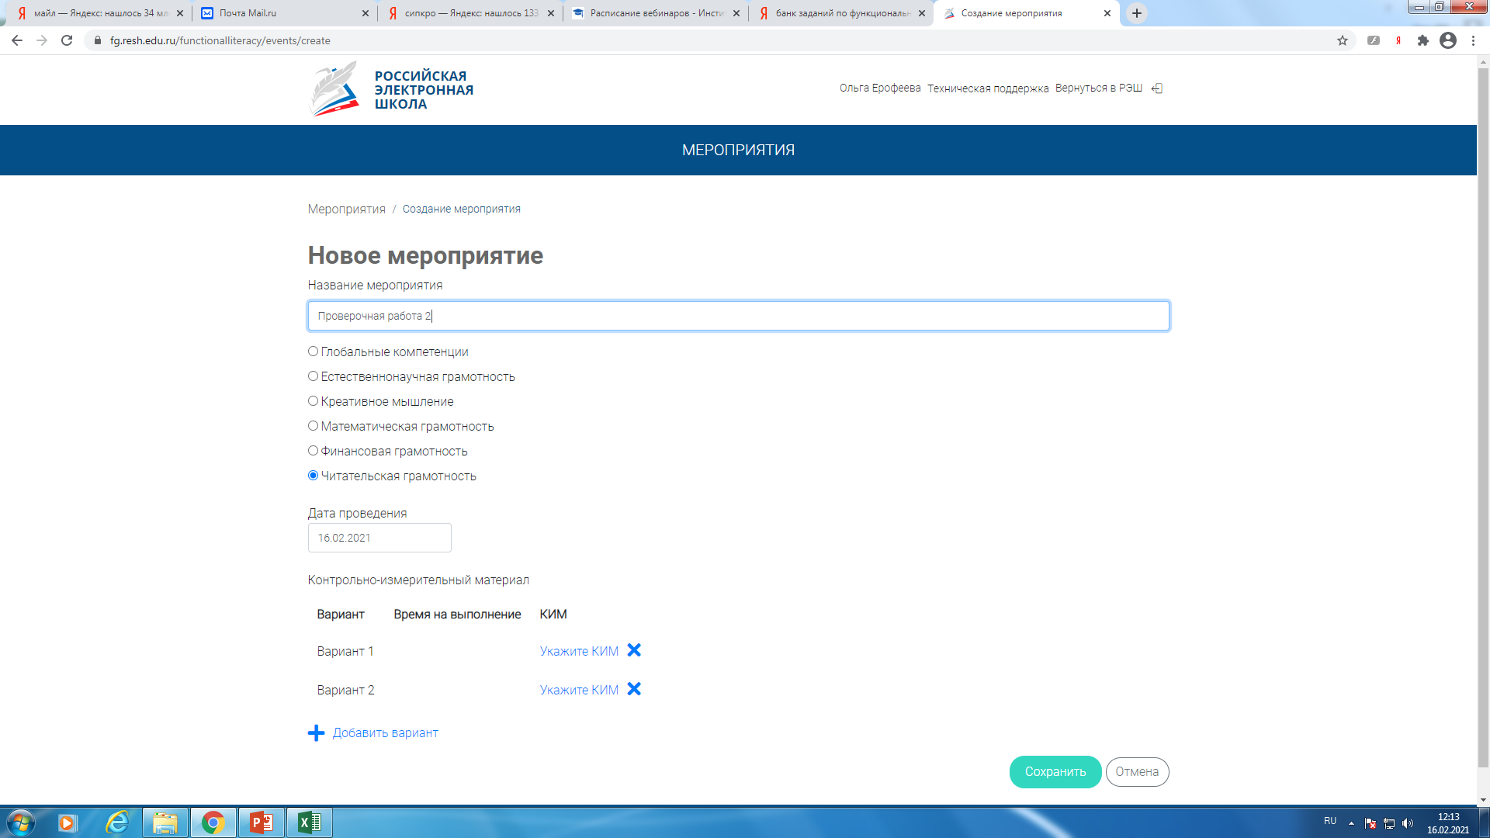
ЭЛЕКТРОННЫЙ БАНК ЗАДАНИЙ ДЛЯ ОЦЕНКИ ФУНКЦИОНАЛЬНОЙ ГРАМОТНОСТИ
https://fg.resh.edu.ru/

Slide 17
Читательская грамотность 8 класс

Slide 18
Читательская грамотность 9 класс

Slide 19
РАБОТА С БАНКОМ РЭШ
направлена на формирование навыков чтения, которые включают в себя поиск, выбор, интерпретацию, интеграцию и оценку информации;
включает работу с разными форматами текста: сплошной, несплошной, смешанный, составной;
помогает учителю оценить базовые читательские учения при чтении сложных и множественных текстов: смысловое чтение, определение основной темы, формулирование выводов;
направлена на формирование способности учащихся ориентироваться в современном мире и справляться с новыми появившимися требованиями.

